Slide 1
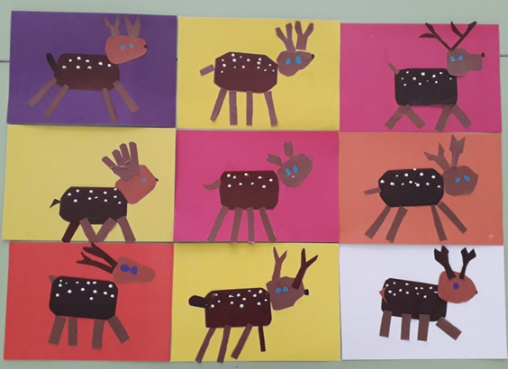

Предметно-пространственная среда
Центр изобразительной деятельности
«Мое творчество»
МАДОУ «Детский сад №400» г. Пермь
Воспитатель: Фадеева Галина Викторовна

Slide 2
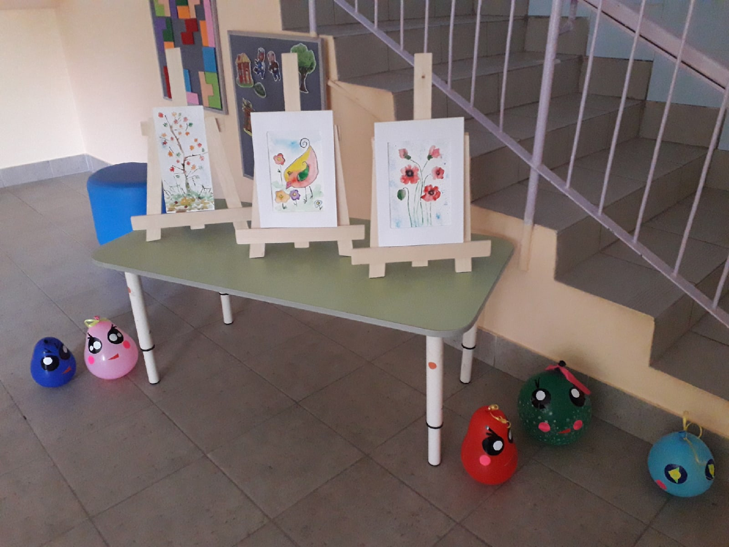

Большинство дошкольников обожают рисовать. Им очень нравятся занятия по изобразительной деятельности в детском саду, и поэтому в свободное время ребята с удовольствием занимаются творчеством.
Как настоящие художники, дети используют мольберты

Slide 3
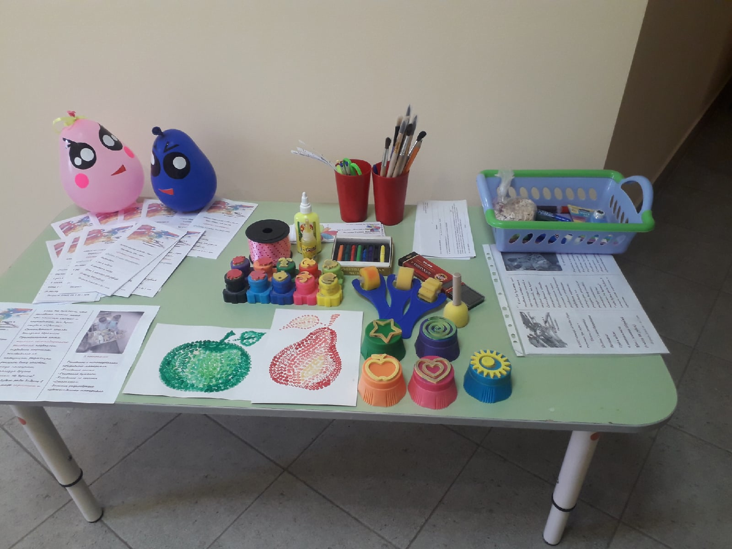
Художественные материалы разнообразны: большой выбор кистей, карандаши, мелки
Различная фактура бумаги
Штампы в творчестве дети так же используют природный и бросовый материал
Для любителей лепки: пластилин, соленое тесто, глина
Тематические альбомы с поэтапным рисованием, лепки, рукоделия и многое другое

Slide 4
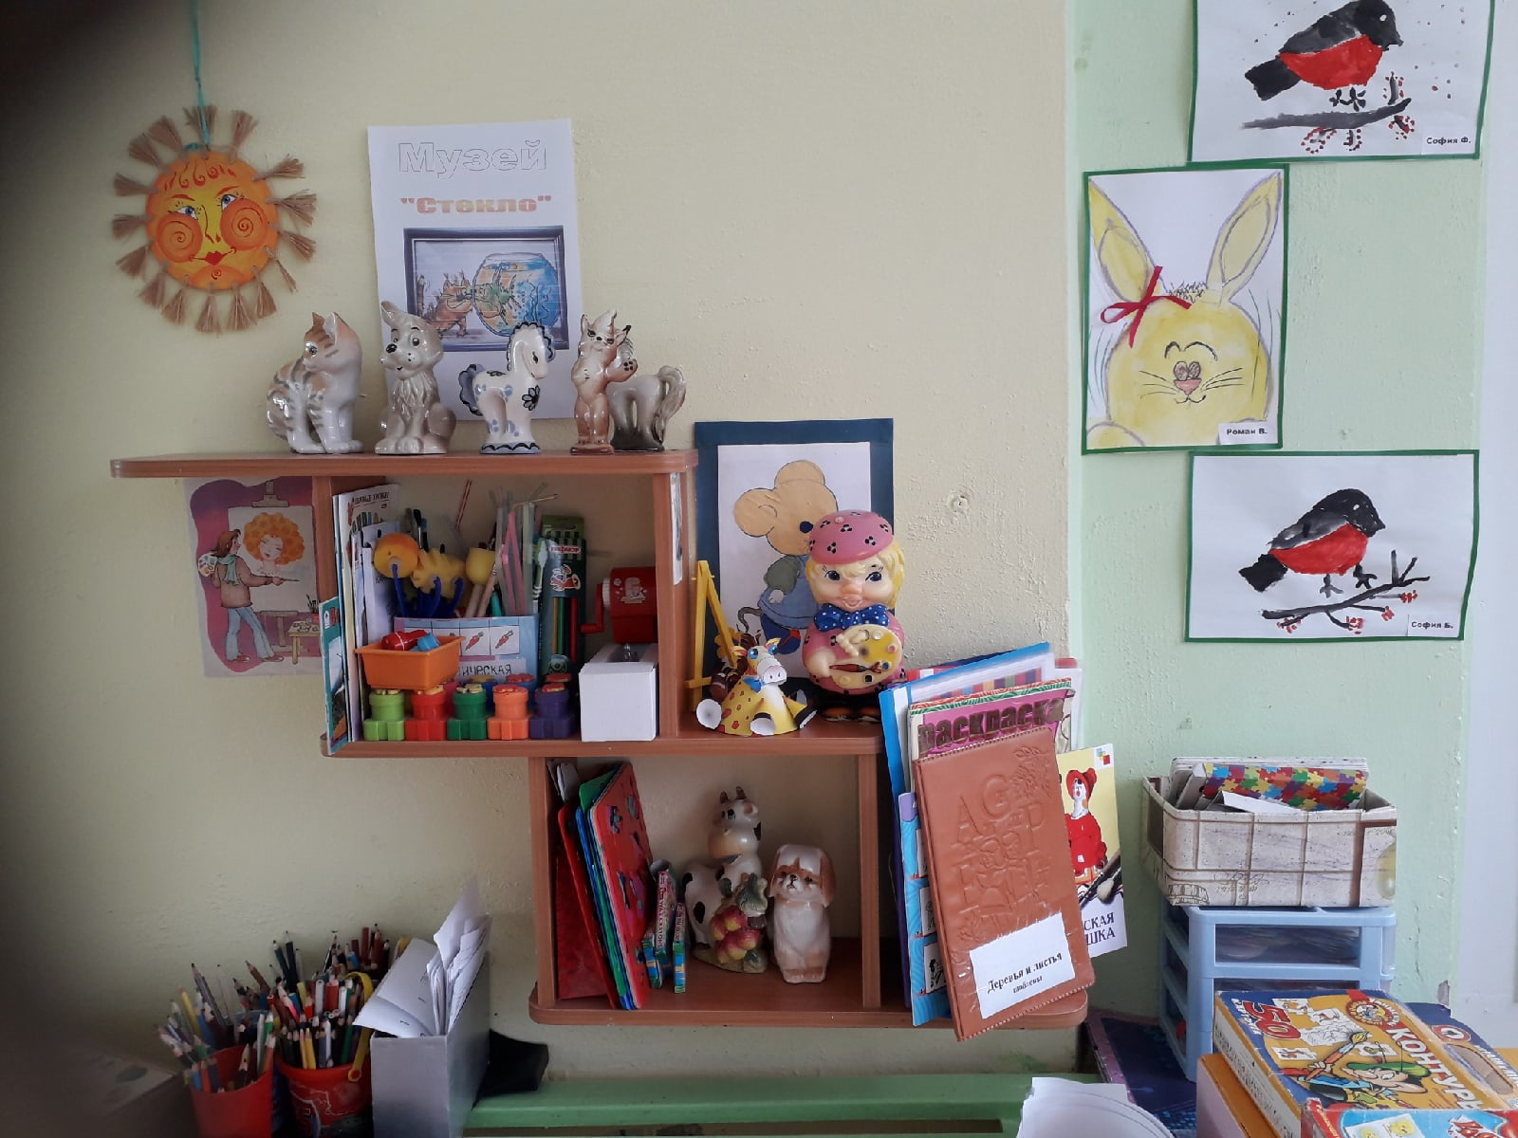
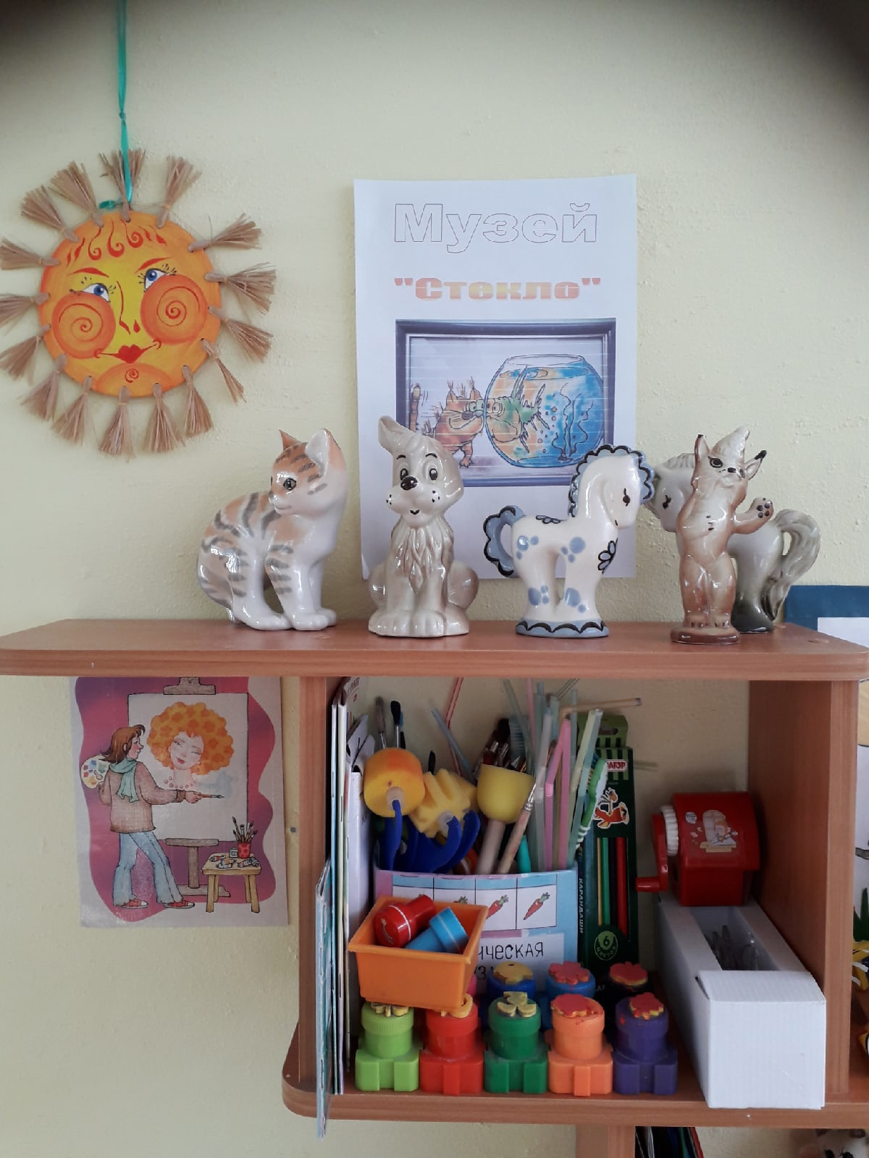
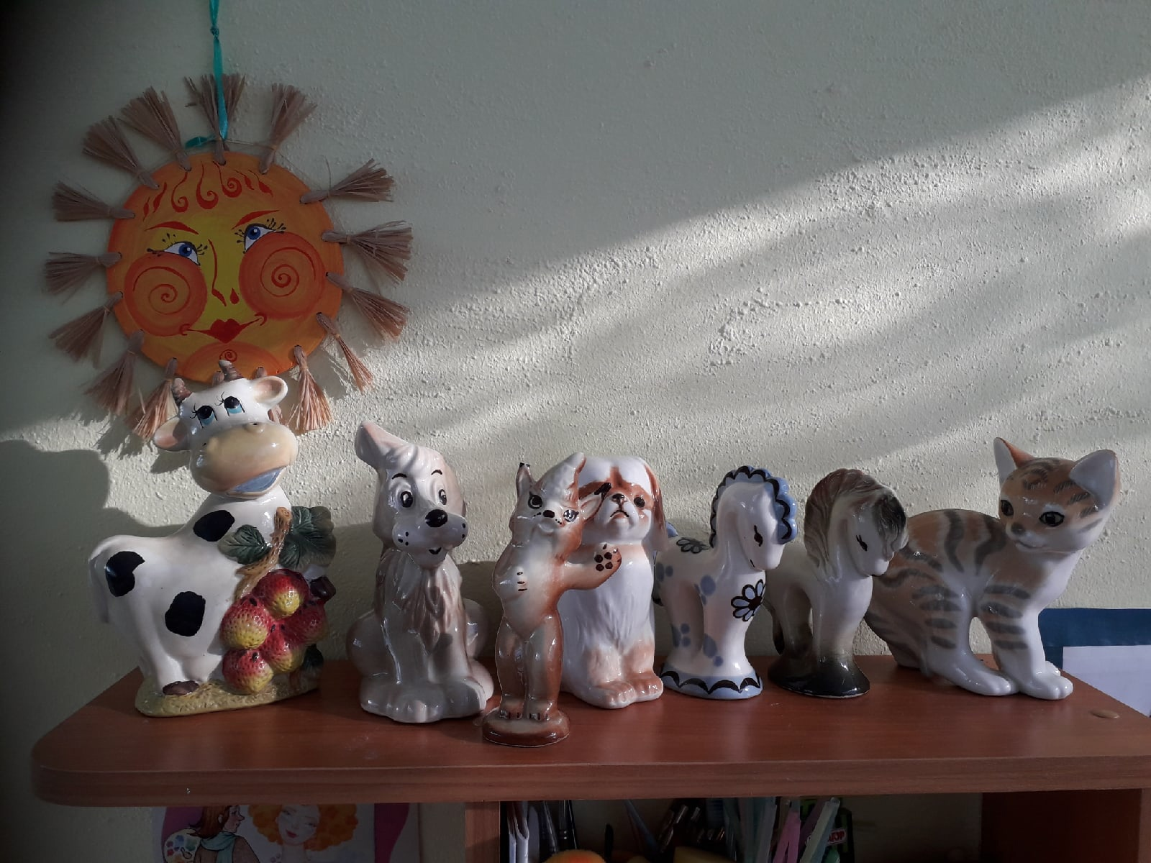

Slide 5
